Slide 1
01 안드로이드 개요와 개발 환경 설치

Slide 2
안드로이드의 개념과 특징을 이해한다.
안드로이드 개발 환경을 설치한다.

Slide 3
안드로이드의 개요
안드로이드의 개발 환경
안드로이드의 개발 환경 설치

Slide 4
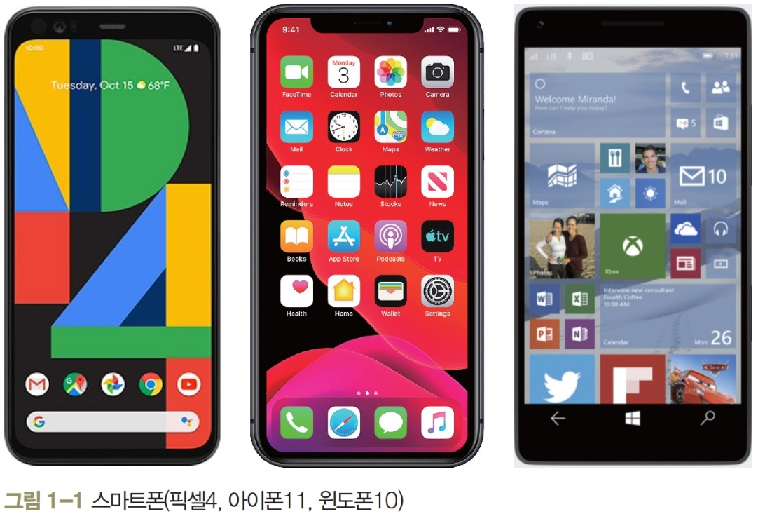
01 스마트폰의 개요
SECTION 01 안드로이드의 개요
스마트폰
통화 기능 + 컴퓨터 + 다양한 기능 내장(MP3, 카메라, DMB, GPS 등).
스마트폰의 역사
1992년 IBM사의 사이먼 (최초)
1996년 노키아 9000
2002년 마이크로소프트 포켓PC
2007년 아이폰
2008년 안드로이드 폰
2010년 윈도폰7

Slide 5
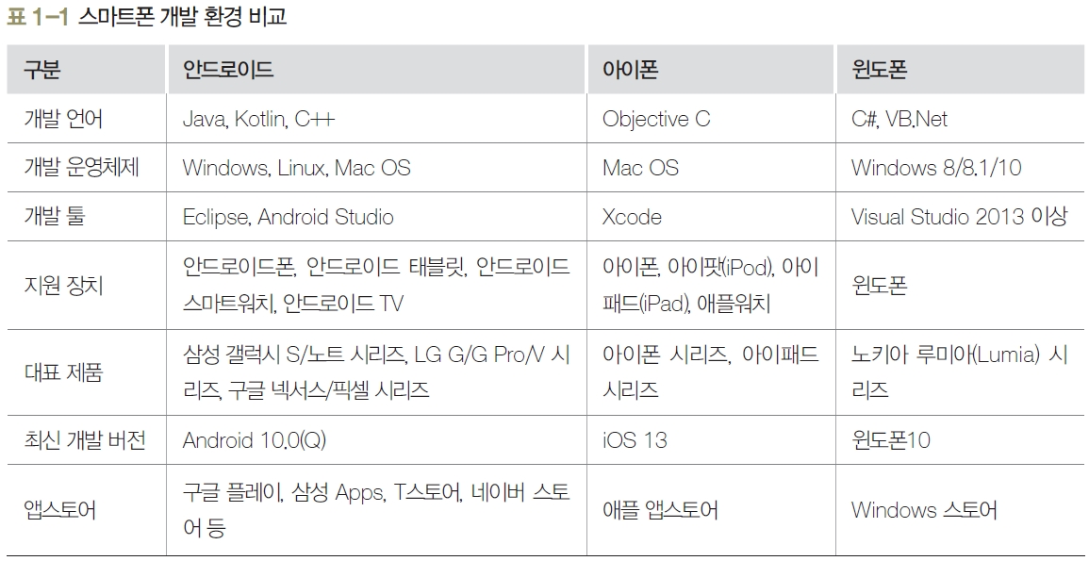
01 스마트폰의 개요
SECTION 01 안드로이드의 개요
스마트폰 운영체제의 전세계 점유율(2019년 기준)
안드로이드: 85%, 아이폰: 11%, 윈도폰: 0.01%

Slide 6
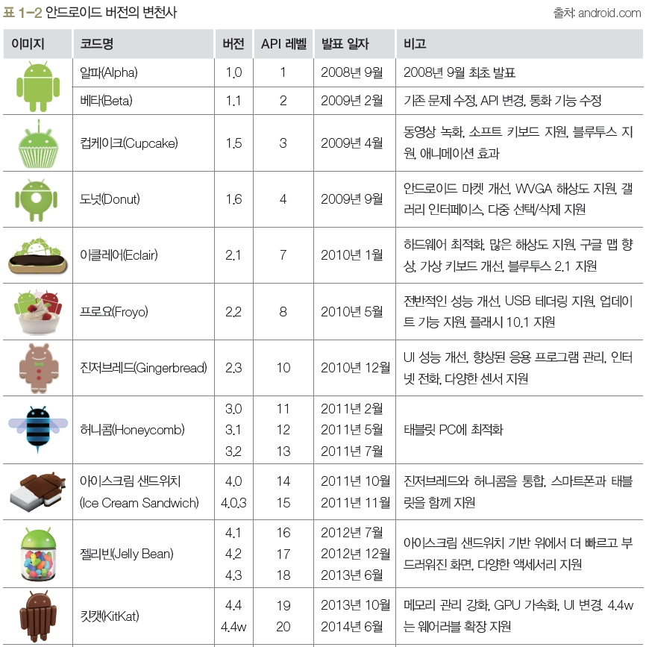
02 안드로이드
SECTION 01 안드로이드의 개요
구글(Google)이 2007년 안드로이드사를 인수하면서 시작됨

Slide 7
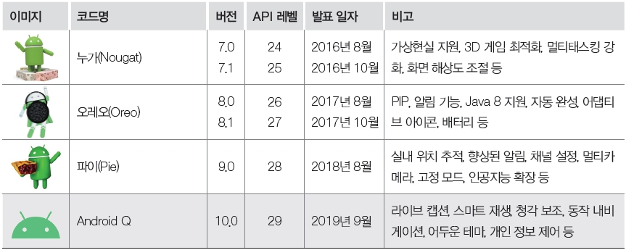
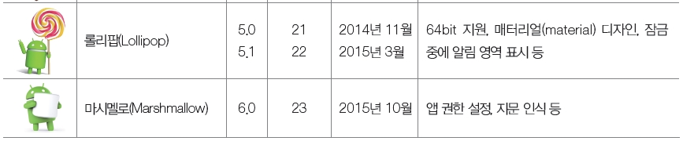
02 안드로이드
SECTION 01 안드로이드의 개요
구글(Google)이 2007년 안드로이드사를 인수하면서 시작됨

Slide 8
02 안드로이드
SECTION 01 안드로이드의 개요
안드로이드의 주요 기능_(1)
애플리케이션 프레임워크를 통해서 제공되는 API를 사용함으로써 코드를 재사용하여 효율적이고 빠른 애플리케이션 개발 가능
모바일 기기에 최적화된 달빅 또는 아트런타임 제공
2D 그래픽 및 삼차원 그래픽을 최적화하여 표현
모바일용 데이터베이스인 SQLite를 제공
각종 오디오, 비디오 및 이미지 형식을 지원
모바일 기기에 내장된 각종 하드웨어(블루투스, 카메라, 나침반, WiFi 등) 지원
이클립스 IDE 또는 Android Studio를 통해서 강력하고 빠른 개발 환경 제공

Slide 9
02 안드로이드
SECTION 01 안드로이드의 개요
안드로이드의 주요 기능_(2)
롤리팝(5.0) : 다양한 안드로이드 기기를 통합 지원
마시멜로(6.0) : 앱 권한 설정, 지문 인식 지원
누가(7.0) : 가상현실 지원 및 3D 게임, 알림 기 향상, 다중 창 열기 지원
오레오(8.0) : PIP, 알림, 자동 채우기, 배터리 강화 등을 지원
파이(9.0) : 실내 위치 추적, 향상된 알림, 멀티카메라, 인공지능 확장 등을 지원
Android 10.0(Q) : 라이브 캡션, 스마트 재생, 청각 보조, 동작 내비게이션, 어두운 테마, 개인 정보 제어 등을 지원

Slide 10
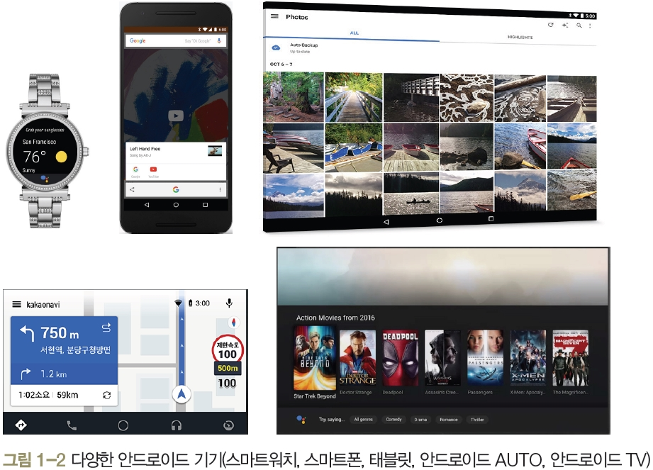
02 안드로이드
SECTION 01 안드로이드의 개요
안드로이드의 특징
안드로이드의 핵심 커널(Kernel) : 리눅스(Linux)로 구성
안드로이드 애플리케이션 개발 언어 : Java 또는 Kotlin
안드로이드 SDK에서 많은 라이브러리를 포함하고 있어 개발이 용이
오픈 소스를 지향 → 운영체제부터 관련 문서, 개발 도구 등 거의 모든 것을 무료로 사용 가능
지속적인 업그레이드 제공

Slide 11
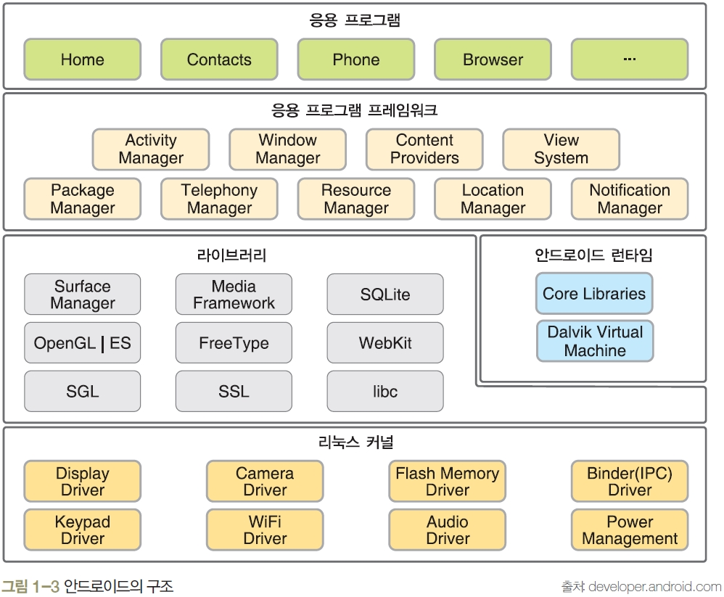
02 안드로이드
SECTION 01 안드로이드의 개요
안드로이드의 구조

Slide 12
02 안드로이드
SECTION 01 안드로이드의 개요
응용 프로그램(Applications)
안드로이드 스마트폰에서 사용할 수 있는 일반적인 응용 프로그램
웹 브라우저, 달력, 구글맵, 연락처, 게임 등 사용자 입장에서 가장 많이 사용
Java 또는 Kotlin으로 제작됨
응용 프로그램 프레임워크(Application Framework)
안드로이드 API가 존재하는 곳
안드로이드폰 하드웨어에 접근할 때 API를 통해서만 가능

Slide 13
02 안드로이드
SECTION 01 안드로이드의 개요
응용 프로그램(Applications)
안드로이드 스마트폰에서 사용할 수 있는 일반적인 응용 프로그램
웹 브라우저, 달력, 구글맵, 연락처, 게임 등 사용자 입장에서 가장 많이 사용
Java 또는 Kotlin으로 제작됨
응용 프로그램 프레임워크(Application Framework)
안드로이드 API가 존재하는 곳
안드로이드폰 하드웨어에 접근할 때 API를 통해서만 가능

Slide 14
02 안드로이드
SECTION 01 안드로이드의 개요
안드로이드 런타임(Android Runtime)
Java 코어 라이브러리와 달빅 가상 머신 또는 아트 런타임으로 구성됨
안드로이드는 Java 또는 Kotlin 문법으로 프로그래밍하지만 Java 가상 머신을 사용하지 않고 이곳의 달빅 가상 머신이나 아트 런타임을 사용함
라이브러리(Libraries)
안드로이드에서 사용되는 여러 시스템 라이브러리는 시스템 접근 때문에 Java 또는 Kotlin이 아닌 C로 작성
➔ 성능이 뛰어나며 세밀한 조작 가능
리눅스 커널(Linux Kernel)
하드웨어의 운영과 관련된 저수준의 관리 기능
메모리 관리, 디바이스 드라이버, 보안 등

Slide 15
01 안드로이드 개발을 위한 운영체제
SECTION 02 안드로이드 개발 환경
Windows, Linux, Mac
Windows 개발 환경이 가장 보편적임
안드로이드 개발 환경을 구축하면 가상의 안드로이드 장치인 AVD(Android Virtual Device) 제공
실제 안드로이드 장비 없이도 안드로이드 장비가 있는 것처럼 작업이 가능함

Slide 16
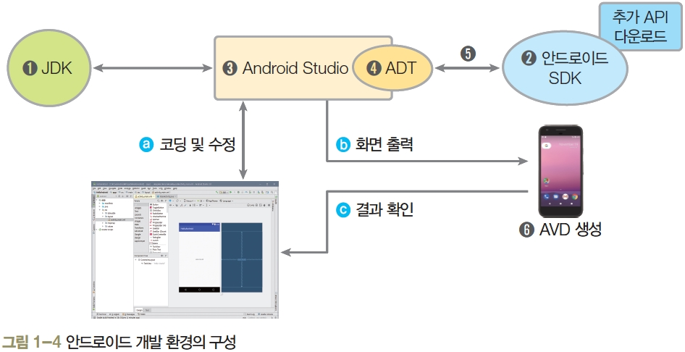
02 안드로이드 개발 환경의 구성
SECTION 02 안드로이드 개발 환경
개발 환경 구성이 완료되면 Android Studio를 실행해서 코딩과 수정(a)을 통해 앱을 개발할 수 있음
코딩된 결과는 ⑥에서 생성한 AVD에 출력(b)하고, 개발자는 그 결과를 확인(c)함

Slide 17
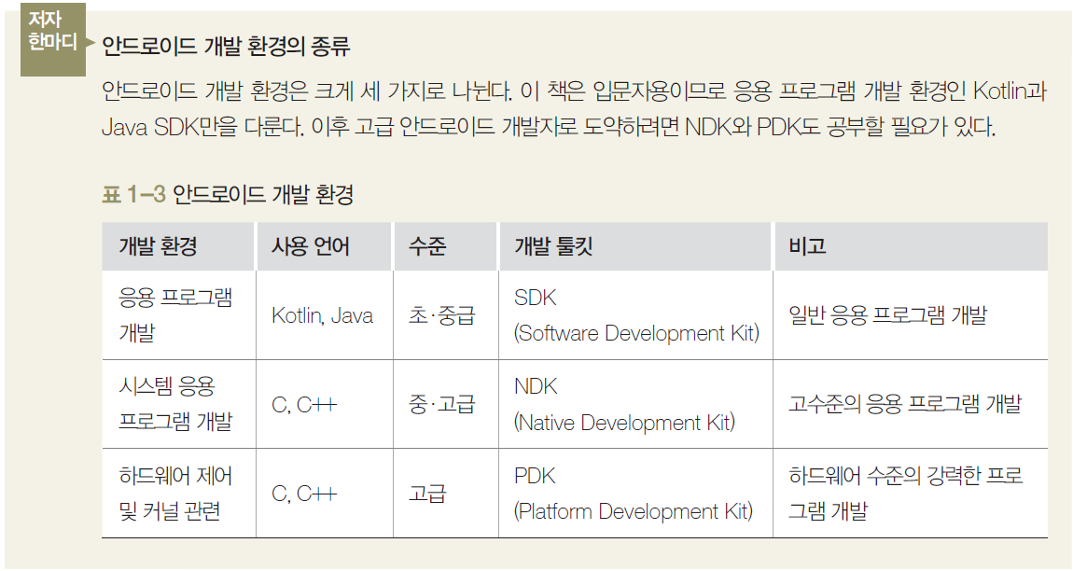
02 안드로이드 개발 환경의 구성
SECTION 02 안드로이드 개발 환경

Slide 18
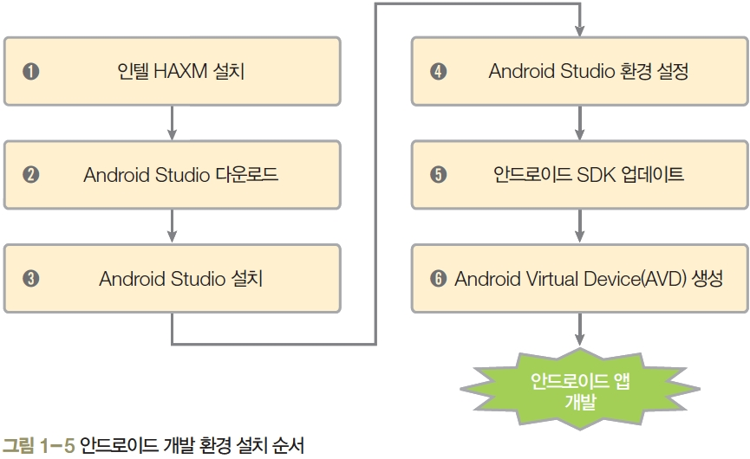
01 안드로이드 개발 환경 설치 순서
SECTION 03 안드로이드 개발 환경 설치

Slide 19
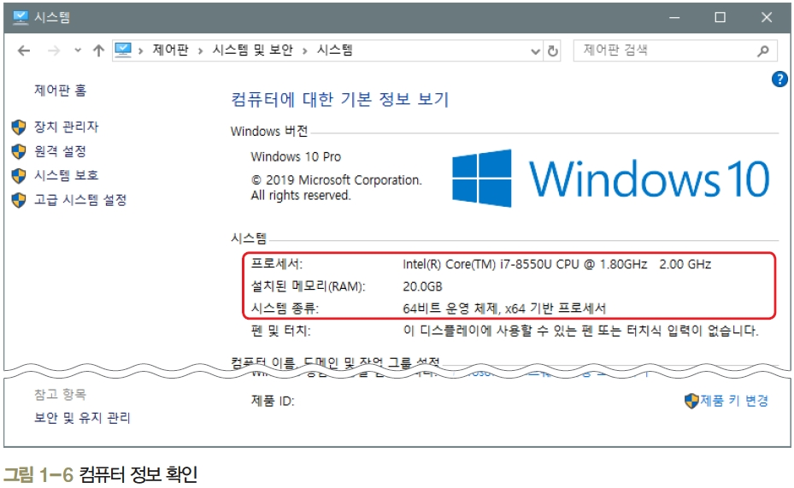
02 인텔 HAXM 설치
SECTION 03 안드로이드 개발 환경 설치
(1) [제어판]의 [시스템 및 보안]-[시스템] 실행
[시스템] 부분에서 CPU, RAM, 시스템 종류 확인

Slide 20
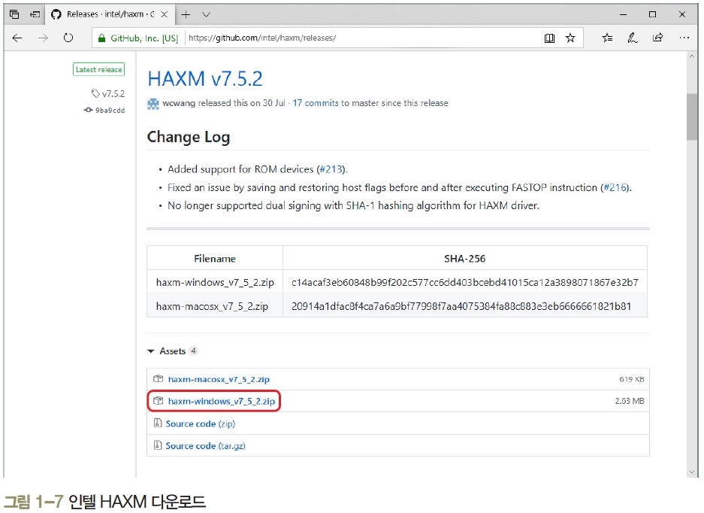
02 인텔 HAXM 설치
SECTION 03 안드로이드 개발 환경 설치
(2) https://github.com/intel/haxm/releases/에 접속하여 최신 버전의 Windows용 Intel HAXM 압축 파일 다운로드

Slide 21
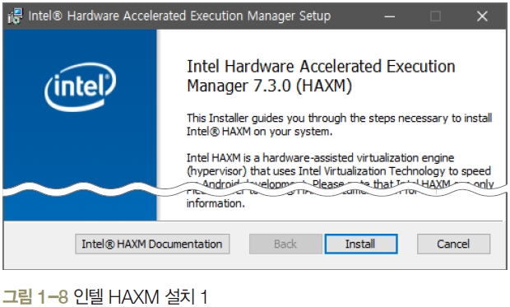
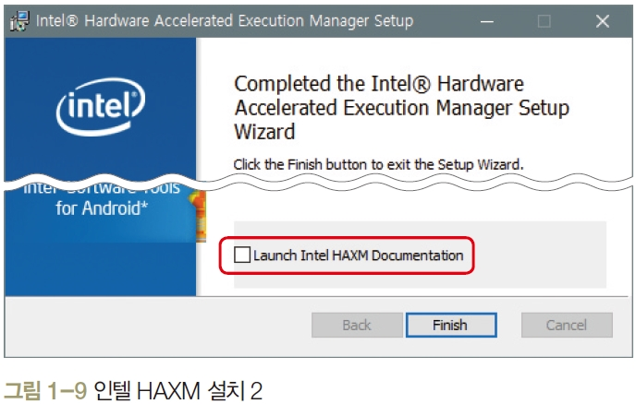
02 인텔 HAXM 설치
SECTION 03 안드로이드 개발 환경 설치
(3) 다운로드한 haxm-windows_버전.zip 파일의 압축 풀기
Intelhaxmandroid.exe 파일 실행 후 설치
초기 화면에서 <Install> 클릭
(4) ‘Launch Intel HAXM Documentation’의 체크를 해제하고 <Finish> 클릭

Slide 22
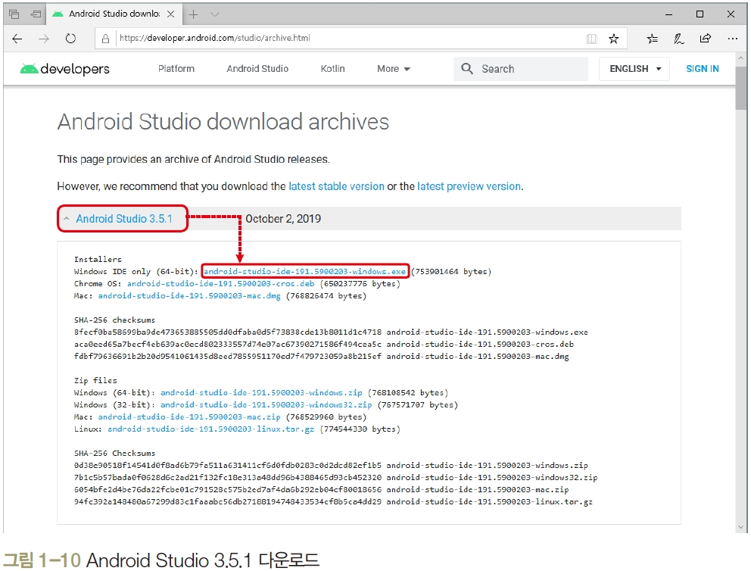
03 Android Studio 설치
SECTION 03 안드로이드 개발 환경 설치
(1) https://developer.android.com/studio/archive.html 접속
<I AGREE TO THE TERMS> 클릭
Android Studio 3.5.1 버전의 파일 다운로드

Slide 23
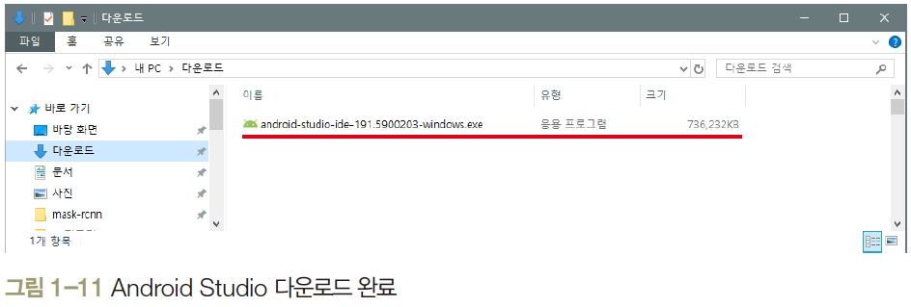
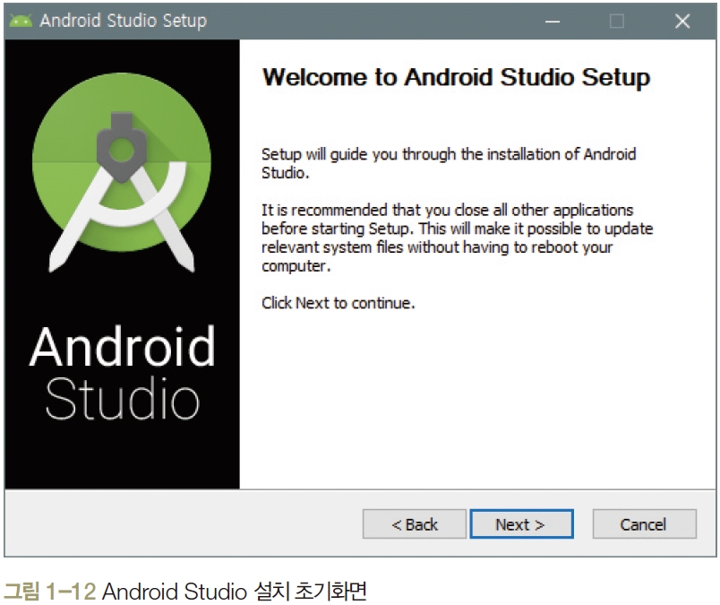
03 Android Studio 설치
SECTION 03 안드로이드 개발 환경 설치
(2) 다운로드 받은 Android Studio 3.5.1 버전 확인 (android-studio-ide-191.5900203-windows.exe, 약 736MB)
(3) Android Studio 3.5.1 실행하고 초기화면에서 <Next> 클릭

Slide 24
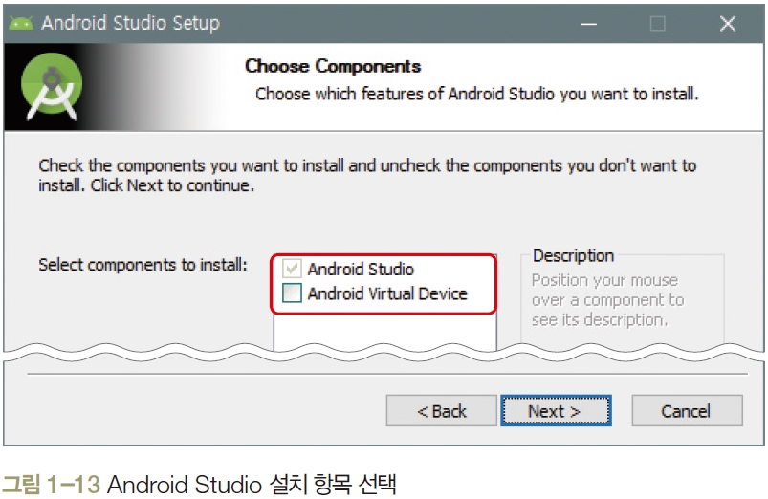
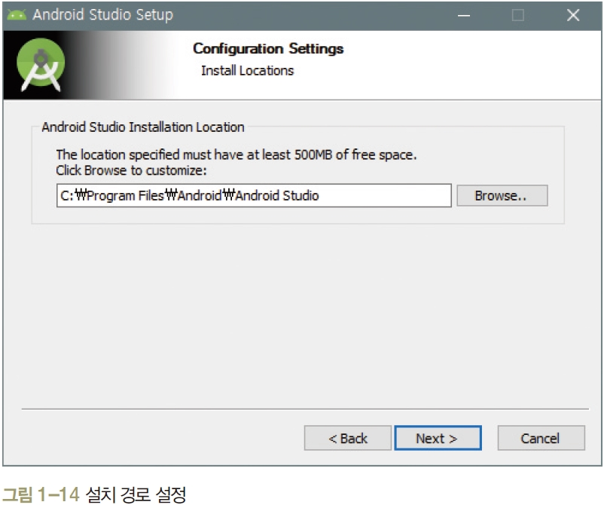
03 Android Studio 설치
SECTION 03 안드로이드 개발 환경 설치
(4) ‘Android Virtual Devices’의 체크 끄고 <Next> 클릭
(5) Android Studio가 설치될 폴더는 기본값으로 두고 <Next> 클릭

Slide 25
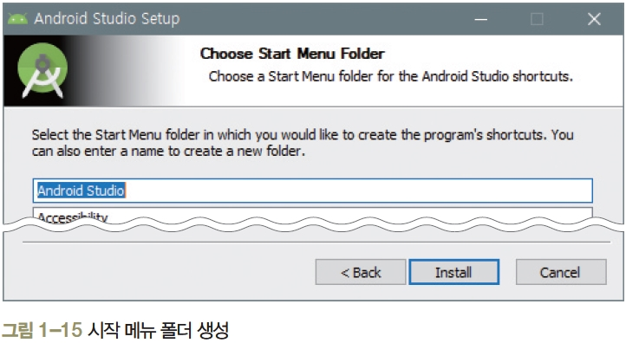
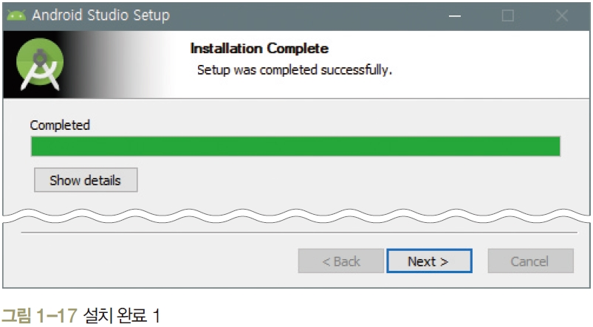
03 Android Studio 설치
SECTION 03 안드로이드 개발 환경 설치
(6) 시작 메뉴 폴더 생성 화면 : 기본값으로 두고 <Install> 클릭
(7) Android Studio 설치 진행 완료

Slide 26
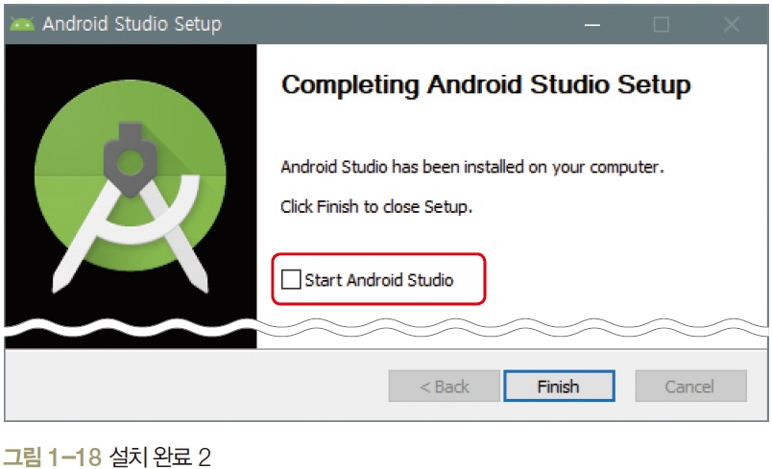
03 Android Studio 설치
SECTION 03 안드로이드 개발 환경 설치
(8) 설치 완료 화면 : ‘Start Android Studio’의 체크 해제하고 <Finish> 클릭

Slide 27
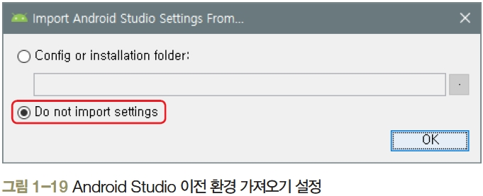

04 Android Studio 설정
SECTION 03 안드로이드 개발 환경 설치
(1) [Windows 시작]-[Android Studio]를 선택하여 Android Studio를 실행하여 ‘ Do not import settings’가 선택된 상태에서 <OK> 클릭
(2) 로고 화면이 나옴

Slide 28
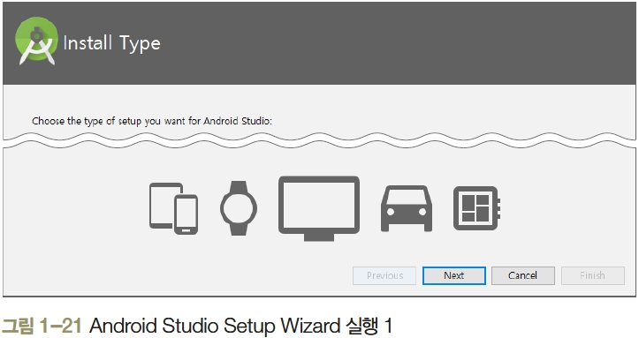
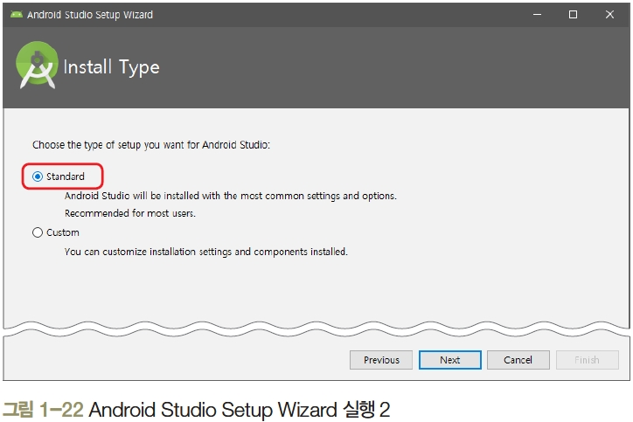
04 Android Studio 설정
SECTION 03 안드로이드 개발 환경 설치
(3) [Android Studio Setup Wizard]가 실행됨
(4) [Install Type]은 기본값인 ‘Standard’를 선택

Slide 29
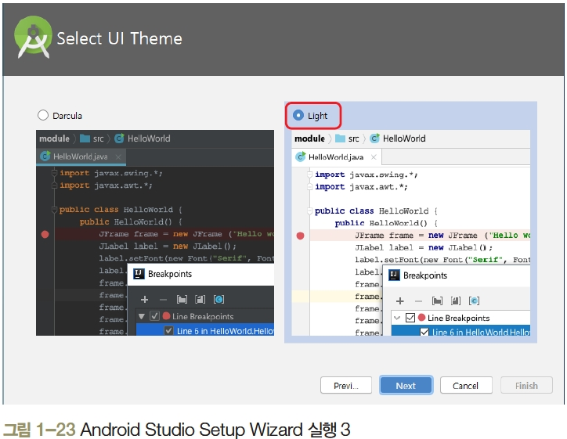
04 Android Studio 설정
SECTION 03 안드로이드 개발 환경 설치
(5) [Select UI Theme]는 자유롭게 선택
책에서는 ‘Light’로 실습 진행
(6) [Verify Settings]에서 다운로드 크기를 확인하고 <Finish> 클릭

Slide 30
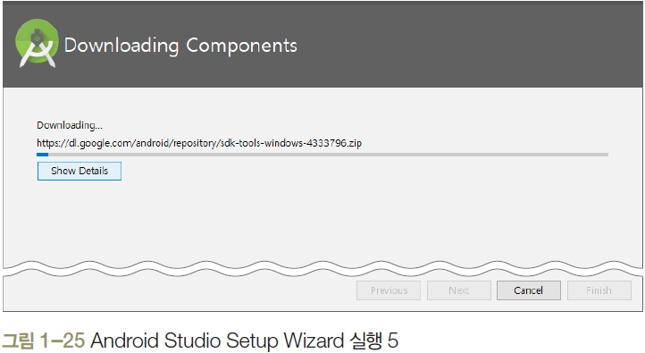
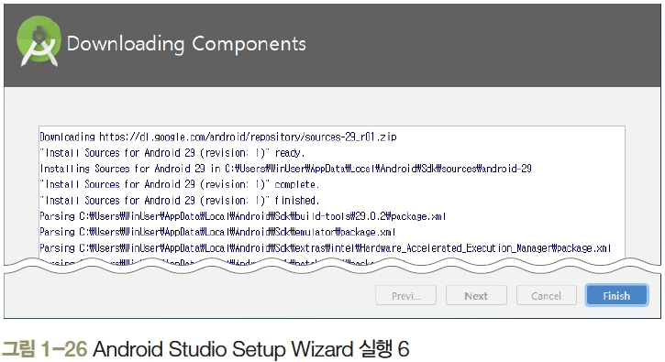
04 Android Studio 설정
SECTION 03 안드로이드 개발 환경 설치
(7) 안드로이드 SDK의 다운로드 및 설치 진행
(8) 설치가 완료되면 <Finish>를 클릭하여 종료

Slide 31
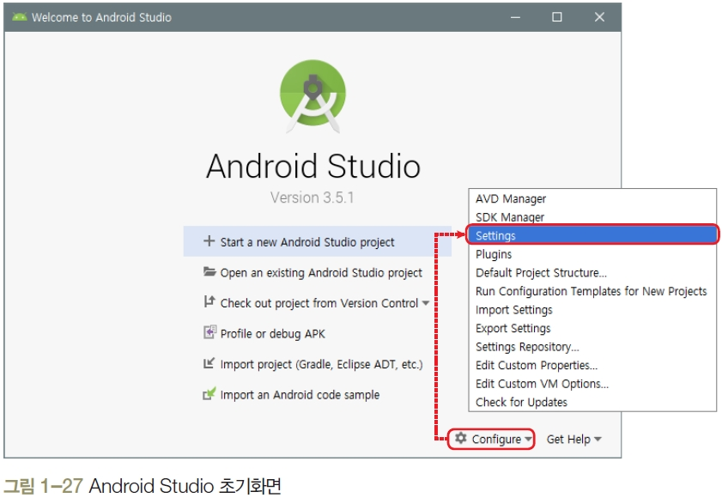
04 Android Studio 설정
SECTION 03 안드로이드 개발 환경 설치
(9) Android Studio 초기화면에서 ‘Configure’ - ‘Settings’ 선택

Slide 32
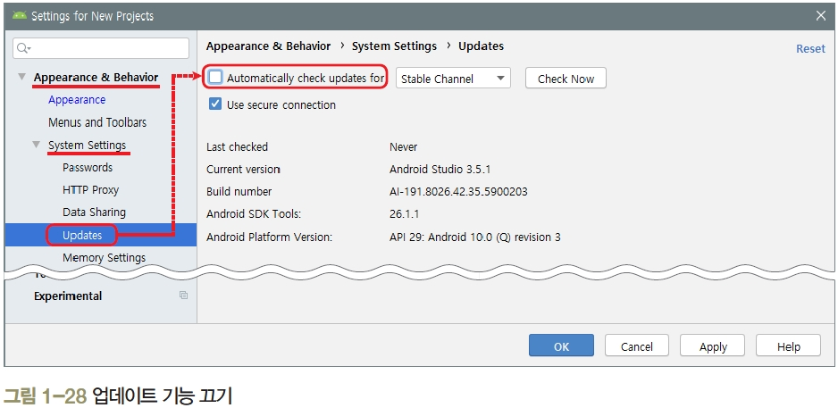
04 Android Studio 설정
SECTION 03 안드로이드 개발 환경 설치
(10) 자동 업데이트 기능 끄기
[Appearance & Behavior]-[System Settings][Updates]를 선택하고 오른쪽의 ‘Automatically check updates for’의 체크 해제

Slide 33
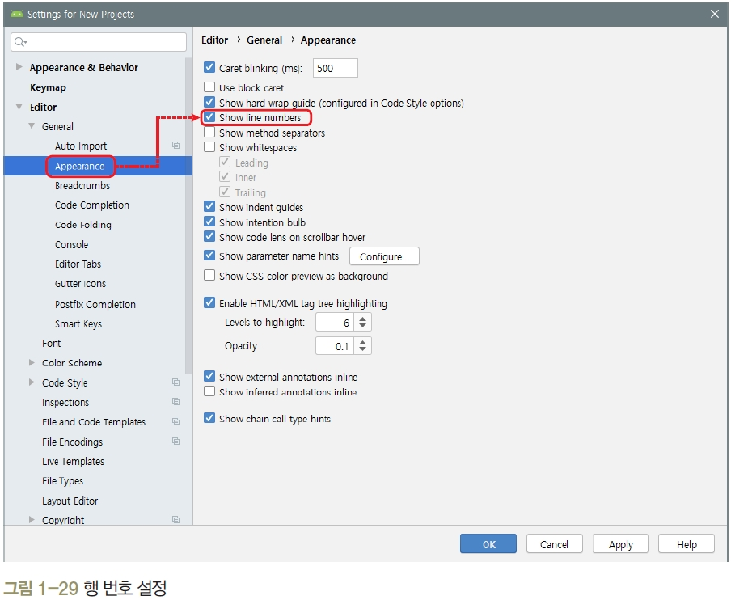
04 Android Studio 설정
SECTION 03 안드로이드 개발 환경 설치
(11) 행 번호 설정
[Editor]-[General][Appearance]를 선택하고 오른쪽의 ‘Show line numbers’ 체크

Slide 34
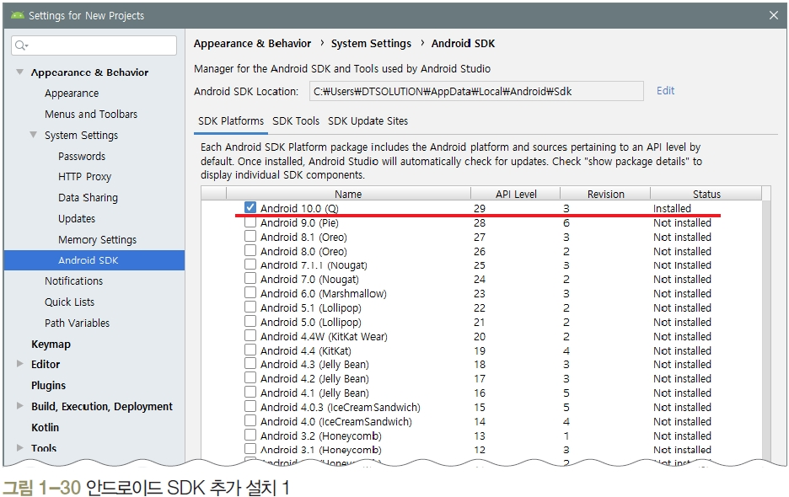
04 Android Studio 설정-SDK 업데이트하기
SECTION 03 안드로이드 개발 환경 설치
(1) 안드로이드 버전별 SDK 추가/삭제 창 확인
Android Studio 초기화면에서 ‘Configure’ - ‘SDK Manager’ 선택

Slide 35
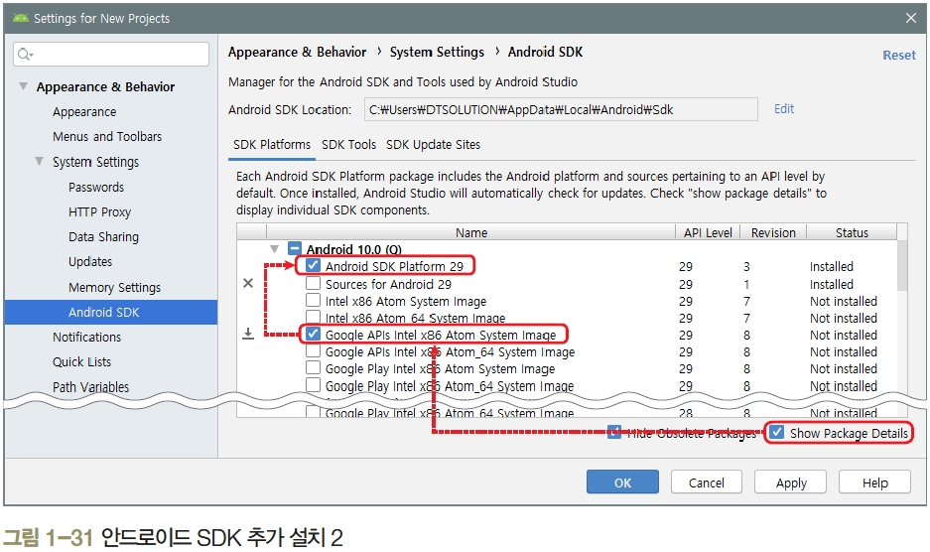
04 Android Studio 설정-SDK 업데이트하기
SECTION 03 안드로이드 개발 환경 설치
(2) ‘Show Package Details’에 체크 후 기존에 체크되어 있는 항목을 모두 해제
Android 10.0(Q) 아래의 ‘Android SDK Platform 29’와 ‘Google APIs Intel x86 Atom System Image’에만 체크.

Slide 36
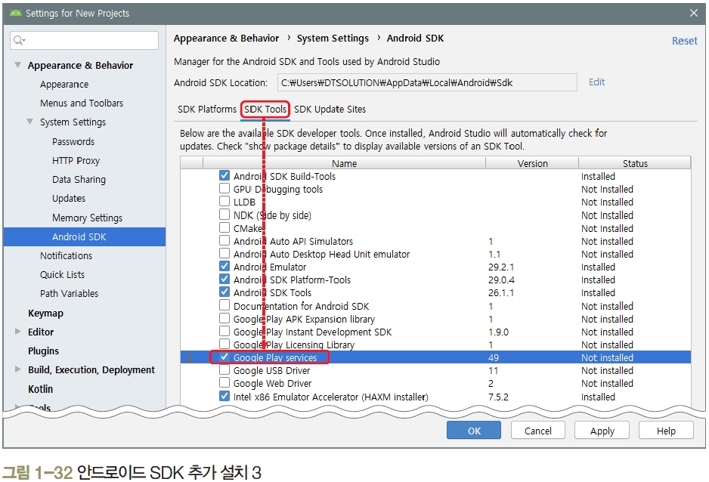
04 Android Studio 설정-SDK 업데이트하기
SECTION 03 안드로이드 개발 환경 설치
(3) [SDK Tools] 탭 클릭하여 추가로 ‘Google Play services’에 체크
[Confirm Change] 창이 나오면 <OK> 클릭

Slide 37
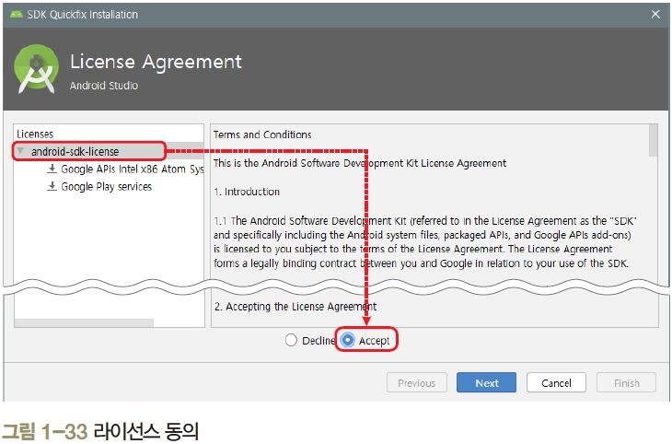
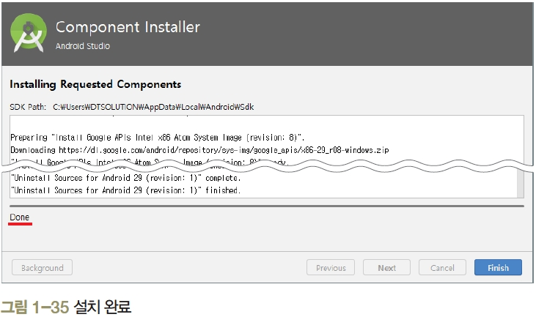
04 Android Studio 설정-SDK 업데이트하기
SECTION 03 안드로이드 개발 환경 설치
(4) [License Agreement] 창에서 각 상위 항목을 클릭하여 ‘Accept’ 선택
(5) 설치가 완료되면 왼쪽 아래에 ‘ Done’이 표시됨

Slide 38
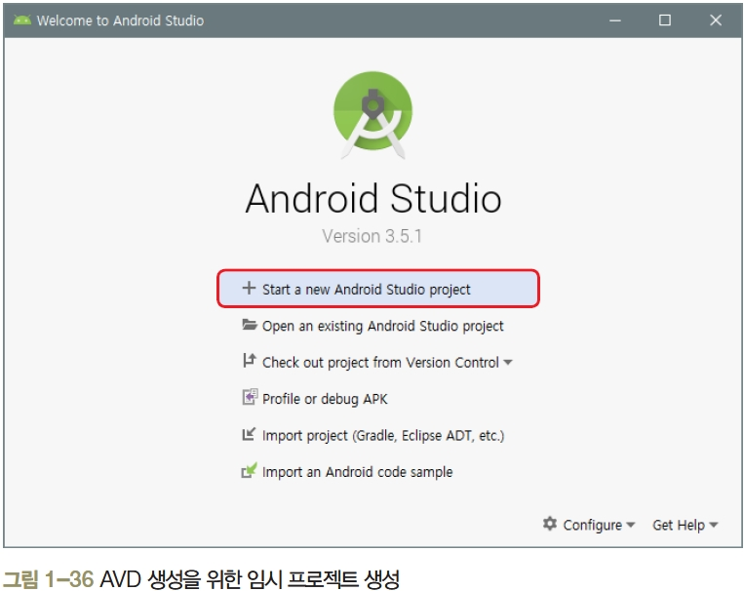
05 AVD 생성
SECTION 03 안드로이드 개발 환경 설치
(1) Android Studio 초기화면에서 [Start a new Android Studio project] 클릭

Slide 39
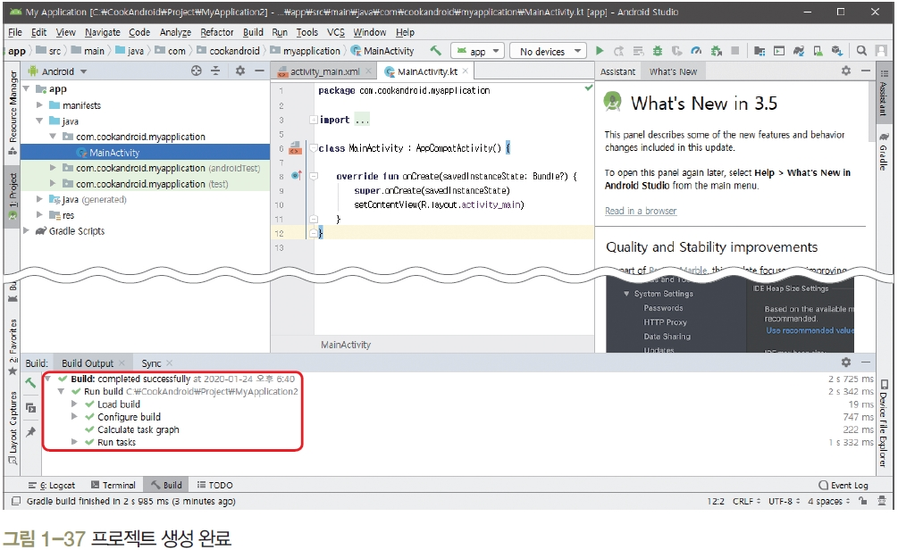
05 AVD 생성
SECTION 03 안드로이드 개발 환경 설치
(2) [Choose a Project]에서 ‘Empty Activity’를
(3) 아래 창에서 다운로드와 빌드 등의 작업이 진행

Slide 40
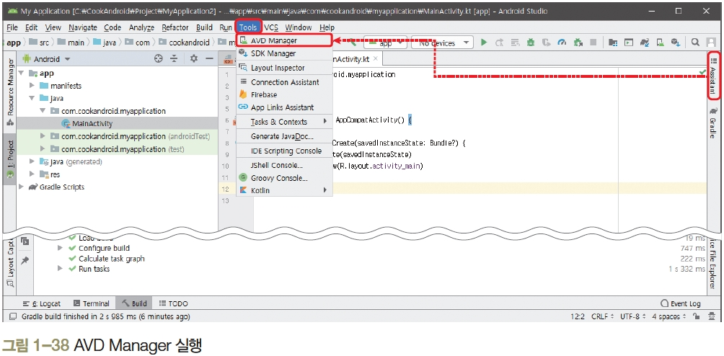
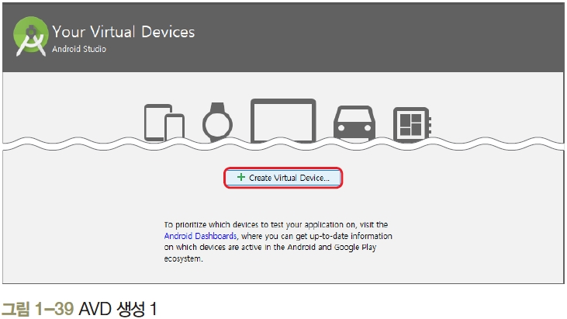
05 AVD 생성
SECTION 03 안드로이드 개발 환경 설치
(4) [Tools]-[AVD Manager] 선택
(6) [Android Virtual Device Manager]가 실행됨

Slide 41
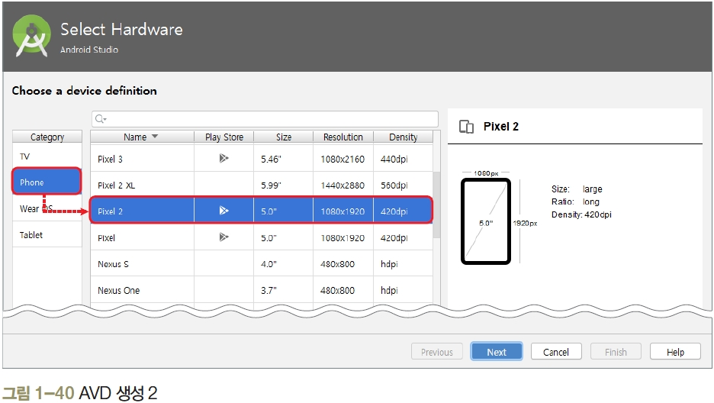
05 AVD 생성
SECTION 03 안드로이드 개발 환경 설치
(7) ‘Pixel 2’를 선택하고 <Next> 클릭

Slide 42
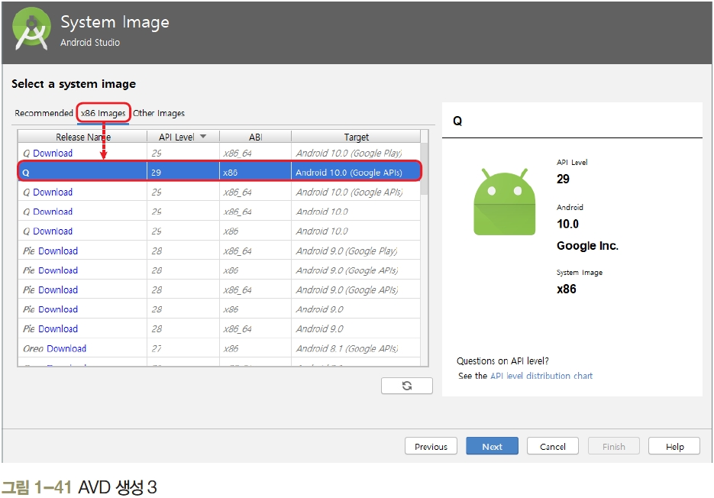
05 AVD 생성
SECTION 03 안드로이드 개발 환경 설치
(8) [x86 Images] 탭 클릭 - ‘Q[API 29, x86, Android 10.0(Google APIs)]’ 선택하고 <Next> 클릭

Slide 43
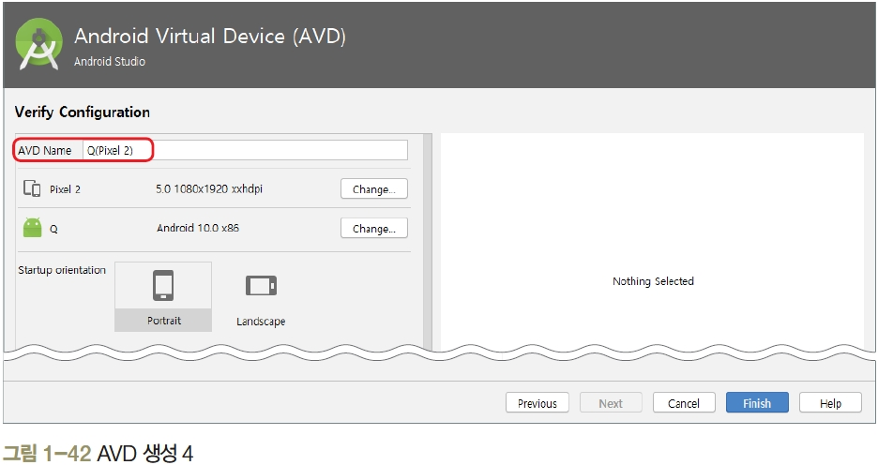
05 AVD 생성
SECTION 03 안드로이드 개발 환경 설치
(9) AVD Name은 ‘Q(Pixel 2)’로 하고 <Finish> 클릭

Slide 44
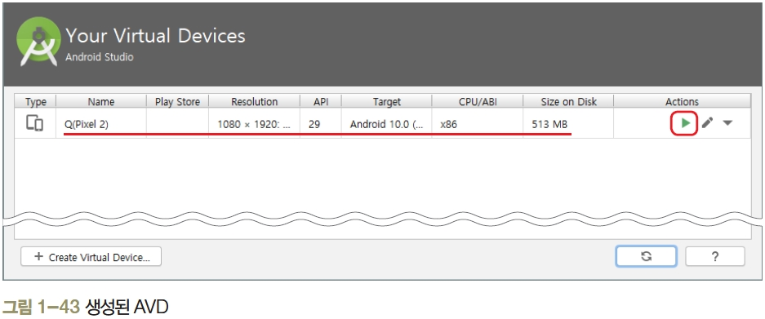
05 AVD 생성
SECTION 03 안드로이드 개발 환경 설치
(10) <Launch...> 아이콘을 클릭하여 AVD 부팅

Slide 45
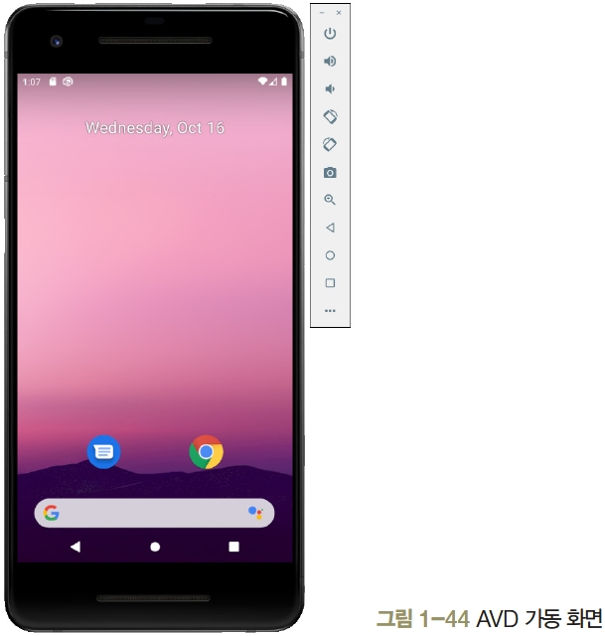
05 AVD 생성
SECTION 03 안드로이드 개발 환경 설치
(11) 부팅된 AVD 확인

Slide 46
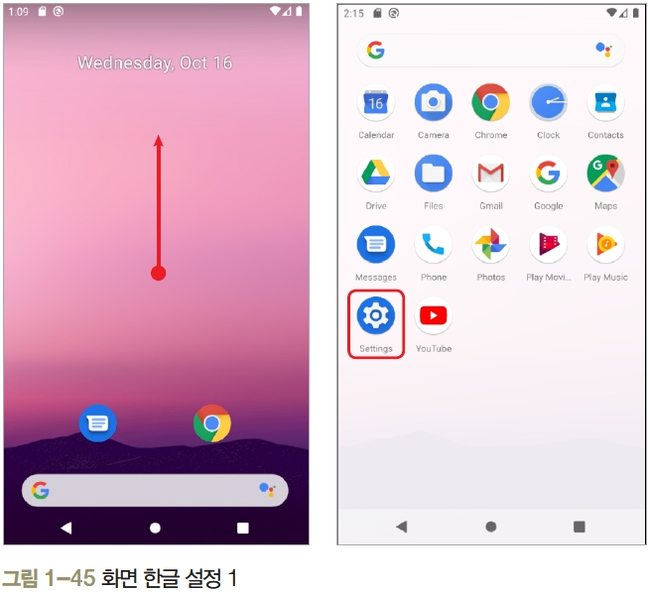
05 AVD 생성
SECTION 03 안드로이드 개발 환경 설치
(12) 화면이 한글로 표시되도록 설정
화면을 마우스로 클릭한 후 위쪽으로 스와이프하고 Settings 아이콘 클릭

Slide 47
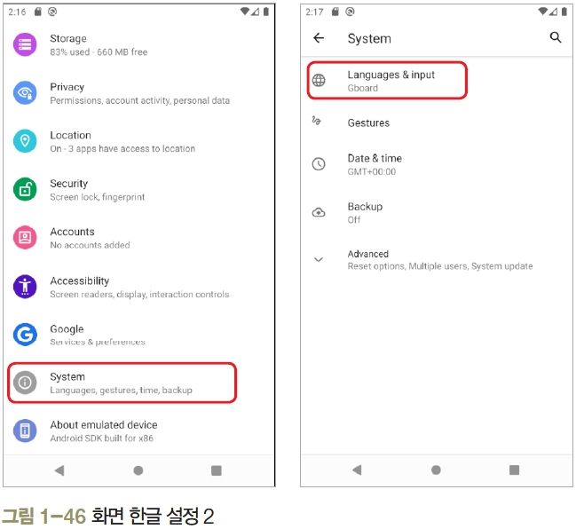
05 AVD 생성
SECTION 03 안드로이드 개발 환경 설치
(13) [System] 클릭 - [Languages & input] 클릭

Slide 48
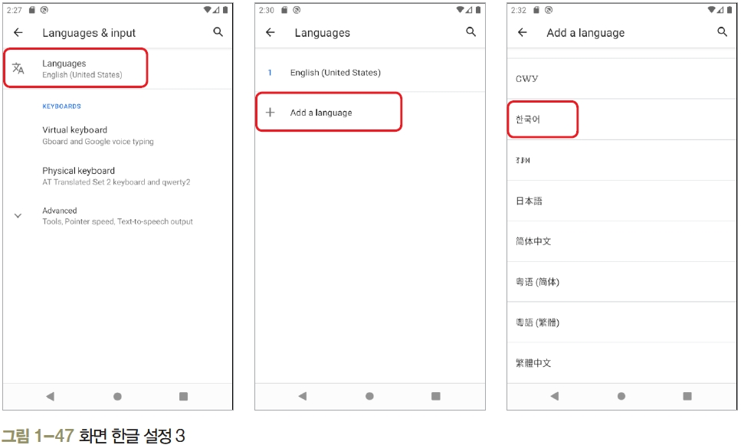
05 AVD 생성
SECTION 03 안드로이드 개발 환경 설치
(14) [Languages]-[Add a language] - ‘한국어’ 클릭

Slide 49
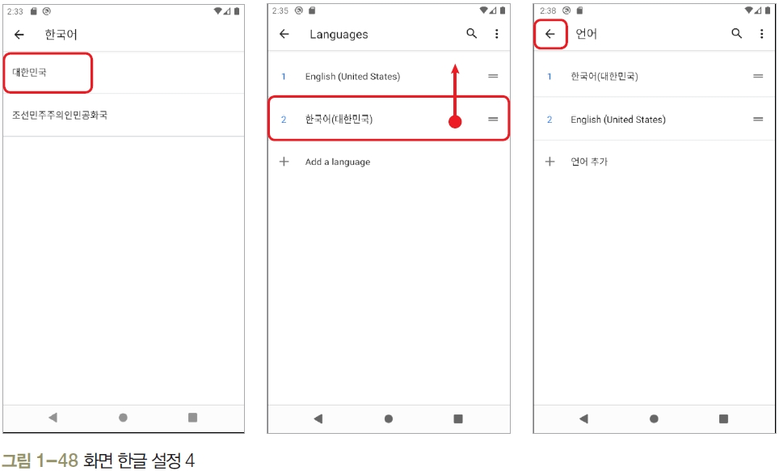
05 AVD 생성
SECTION 03 안드로이드 개발 환경 설치
(15) ‘대한민국’을 클릭하면 두 번째 위치에 한국어가 추가된 것을 확인
‘한국어(대한민국)’을 꾹 누른 채 위로 올려서 첫 번째로 만들기

Slide 50
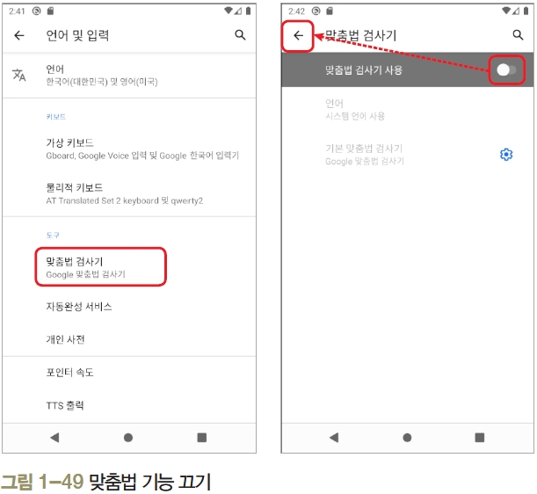
05 AVD 생성
SECTION 03 안드로이드 개발 환경 설치
(16) 맞춤법 검사기 기능 해제
[고급]-[맞춤법 검사기]를 클릭 - ‘맞춤법 검사기 사용’ 끄기

Slide 51

05 AVD 생성
SECTION 03 안드로이드 개발 환경 설치
(17) 화면 자동 잠금 시간 늘리기
[설정] 화면에서 [디스플레이] 선택
[화면 자동 잠금 시간]을 클릭한 후 ‘30분’ 선택 : 30분마다 화면이 잠김

Slide 52

05 AVD 생성
SECTION 03 안드로이드 개발 환경 설치
(18) 아래쪽 홈 아이콘(●)을 연속 클릭하면 초기화면으로 돌아감
(19) 위쪽 상태 바를 잡아서 아래로 끌어 내리면 현재 알림 확인 가능
(20) 아래쪽 돌아가기 아이콘(◀)을 클릭하면 닫힘

Slide 53

05 AVD 생성
SECTION 03 안드로이드 개발 환경 설치
(21) 오른쪽 위의 파워 버튼을 누르면 스마트폰이 종료됨
(22) [File]-[Close Project]를 선택하여 프로젝트 종료

